Slide 1
開発計画に応じた施設来訪人口・属性の推定手法の検討
〜名鉄名古屋を題材に

Slide 2
提案手法
用途別延床面積から施設来訪者数を推定し、統計データに基づく年齢・性別分布を付与することで、施設の特性を考慮したODデータを生成・更新する手法を提案する。
②「中京都市圏PT調査」
（中京都市圏総合都市交通計画協議会）の利用
開発計画
用途別延床面積
発生集中原単位
属性の割り振り
ODデータの変更
①「大規模開発地区関連交通計画マニュアル」
（国土交通省）の利用

Slide 3

提案手法 ①発生集中原単位の予測
商業施設およびオフィスについては大規模開発地区関連交通計画マニュアルに基づく用途別発生集中原単位を用いる。ホテルについては十分な計量分析に基づく標準原単位が示されていないため、同マニュアルに掲載された参考値1,300人TE/ha・日を用いる。
ホテルの原単位は施設規模、客室数、宿泊形態等によって変動するため、今後は客室数や稼働率を考慮した推定方法の検討が必要である。
https://www.mlit.go.jp/toshi/city_plan/content/001480895.pdf

Slide 4
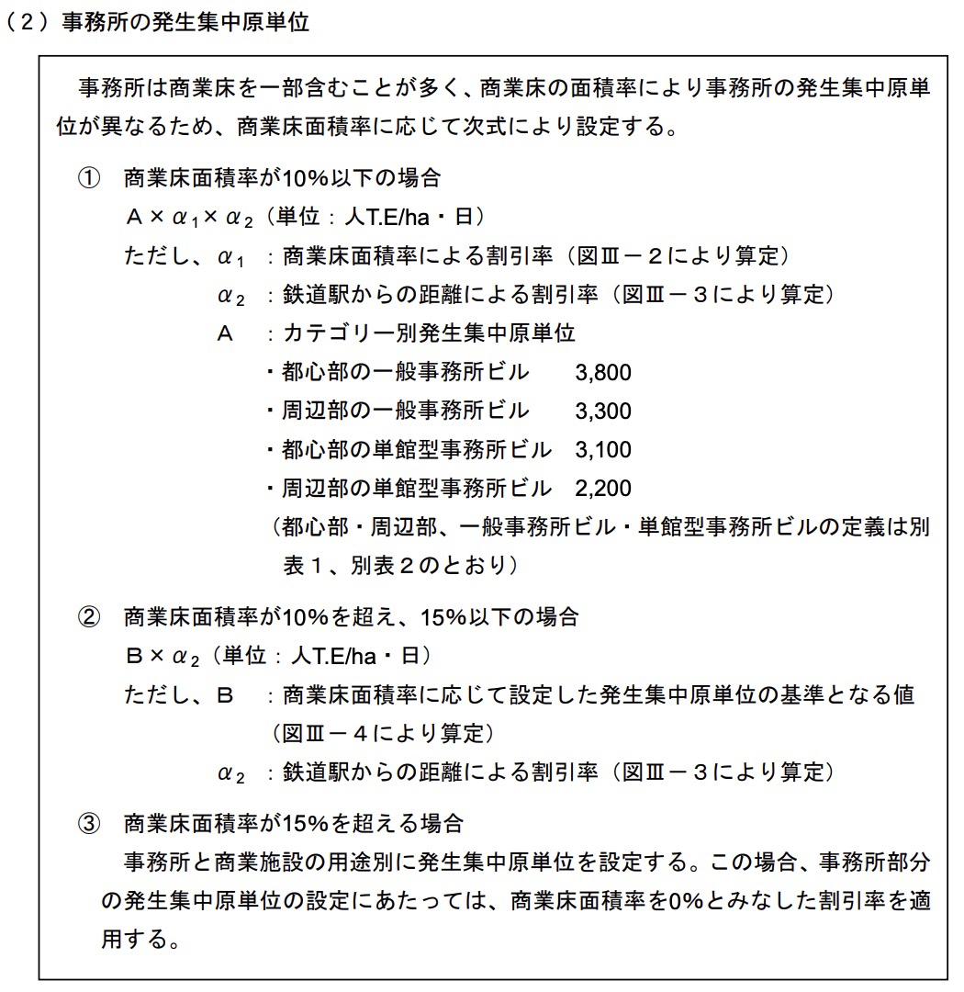
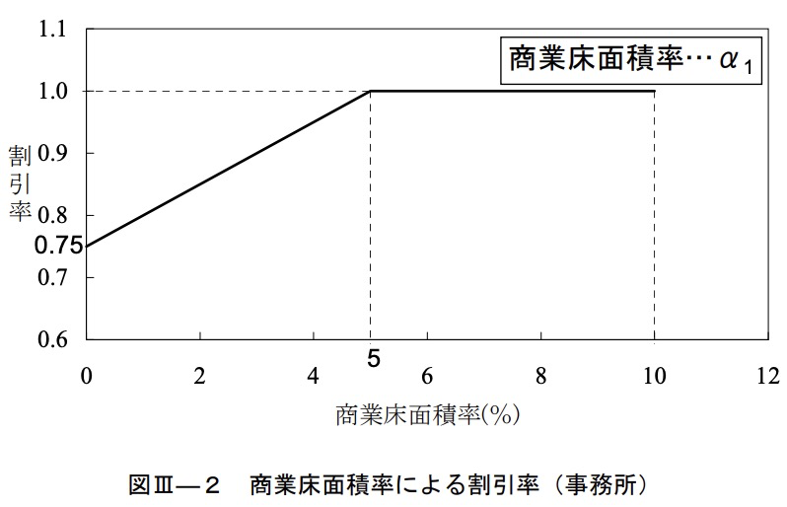
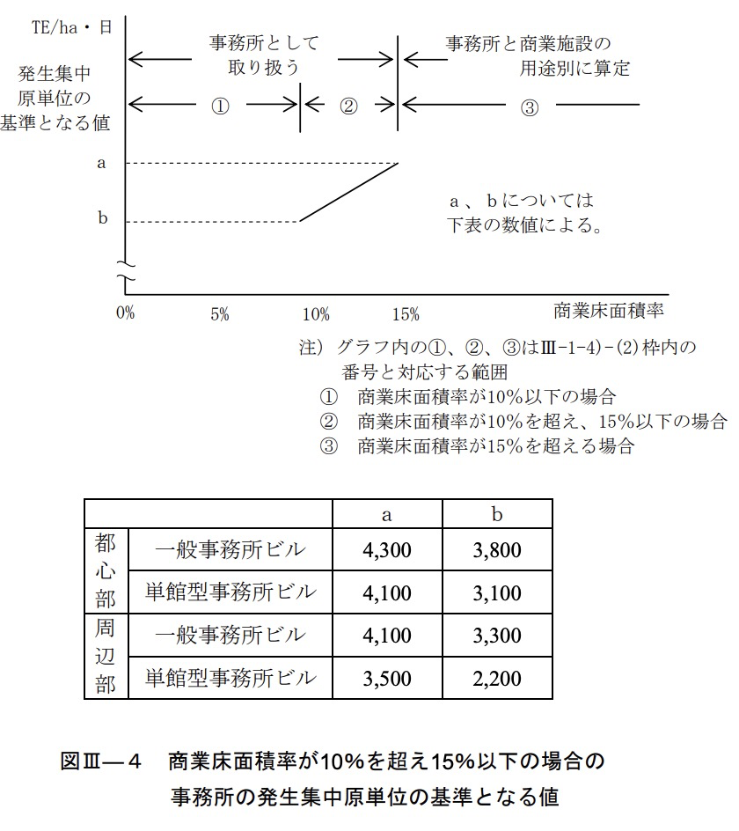
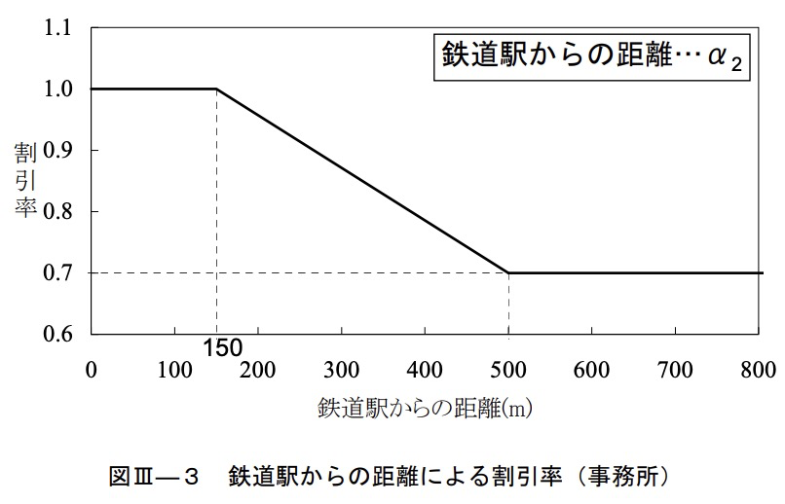
提案手法 ①発生集中原単位の予測（事務所）
出典：「大規模開発地区関連交通計画マニュアル」
（国土交通省）

Slide 5
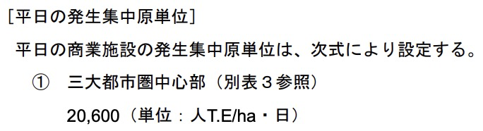
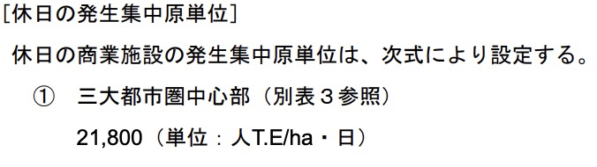
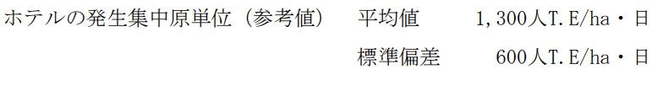
提案手法 ①発生集中原単位の予測（商業施設、ホテル）
出典：「大規模開発地区関連交通計画マニュアル」
（国土交通省）

Slide 6
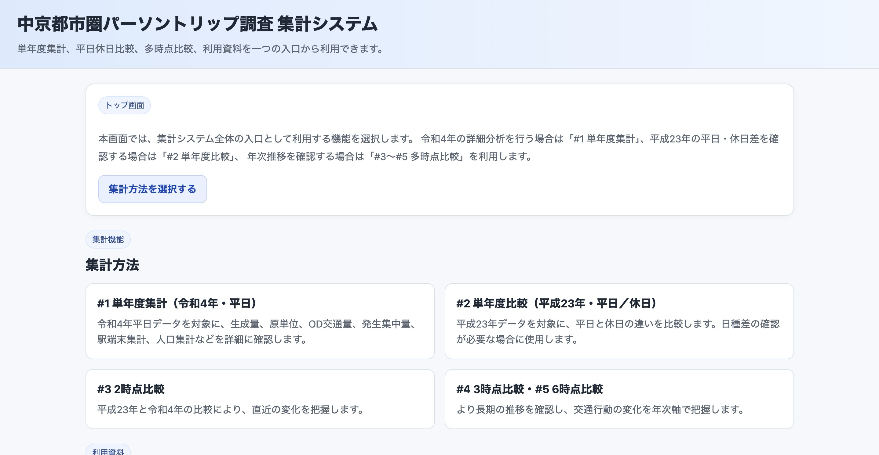
提案手法 ②来訪者属性分布の推定
「中京都市圏PT調査」（中京都市圏総合都市交通計画協議会）をもとに作成された「中京都市圏パーソントリップ調査 集計システム」を用いて，到着施設・目的・年齢ごとのトリップエンド数を取得した。さらに，施設用途ごとに来訪者として妥当な目的を設定し，オフィス，商業施設，ホテルそれぞれについて対象トリップを抽出した。
「中京都市圏パーソントリップ調査 集計システム」
https://www.cbr.mlit.go.jp/kikaku/chukyo-pt/offer/pt_system/public/

Slide 7
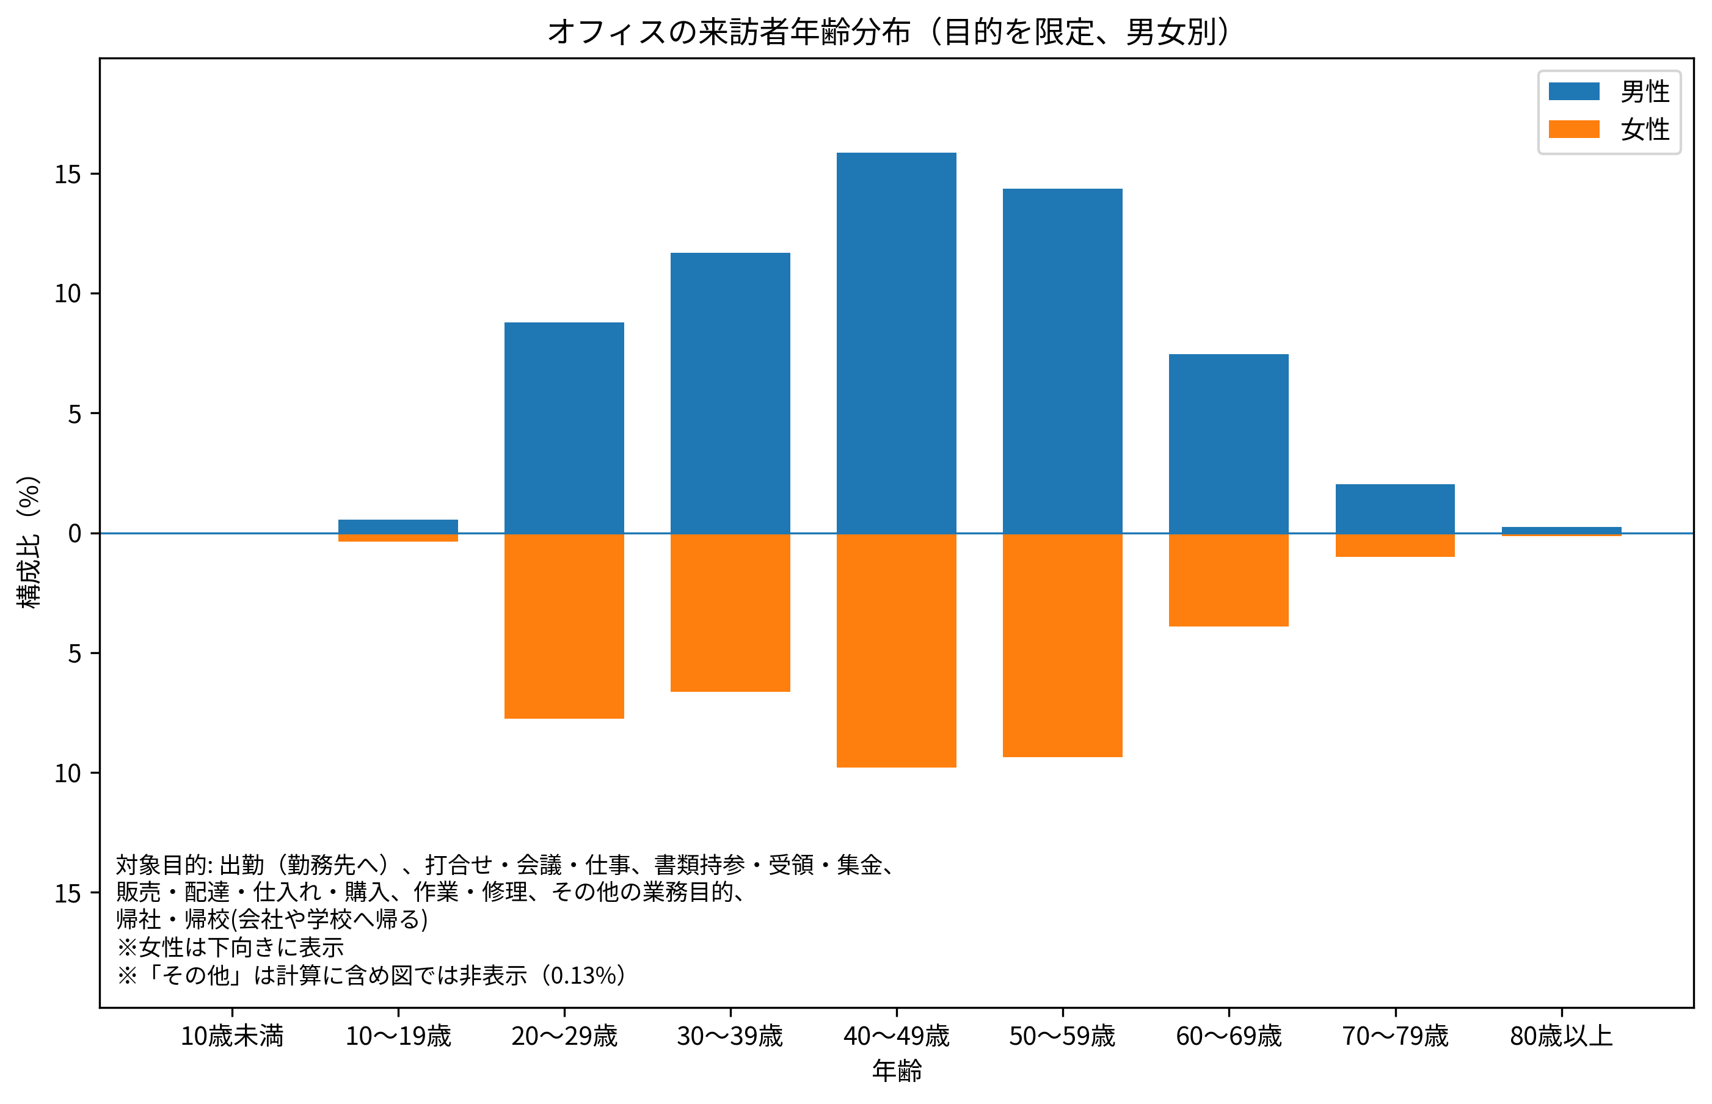
提案手法 ②来訪者属性分布の推定 オフィスの来訪者分布
オフィスについては，到着施設を『事務所・会社・銀行・郵便局』とし，目的を『出勤（勤務先へ）』『打合せ・会議・仕事』『書類持参・受領・集金』『販売・配達・仕入れ・購入』『作業・修理』『その他の業務目的』『帰社・帰校(会社や学校へ帰る)』として抽出した。

Slide 8
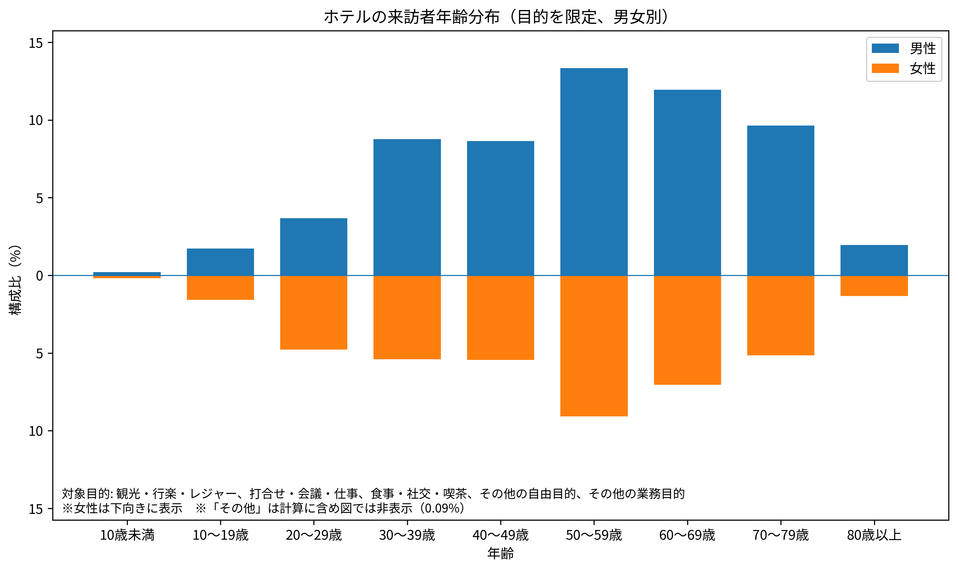
提案手法 ②来訪者属性分布の推定 ホテルの来訪者分布
ホテルについては，到着施設を『宿泊施設・ホテル』とし，目的を『観光・行楽・レジャー』『打合せ・会議・仕事』『食事・社交・喫茶』『その他の自由目的』『その他の業務目的』として抽出した。

Slide 9
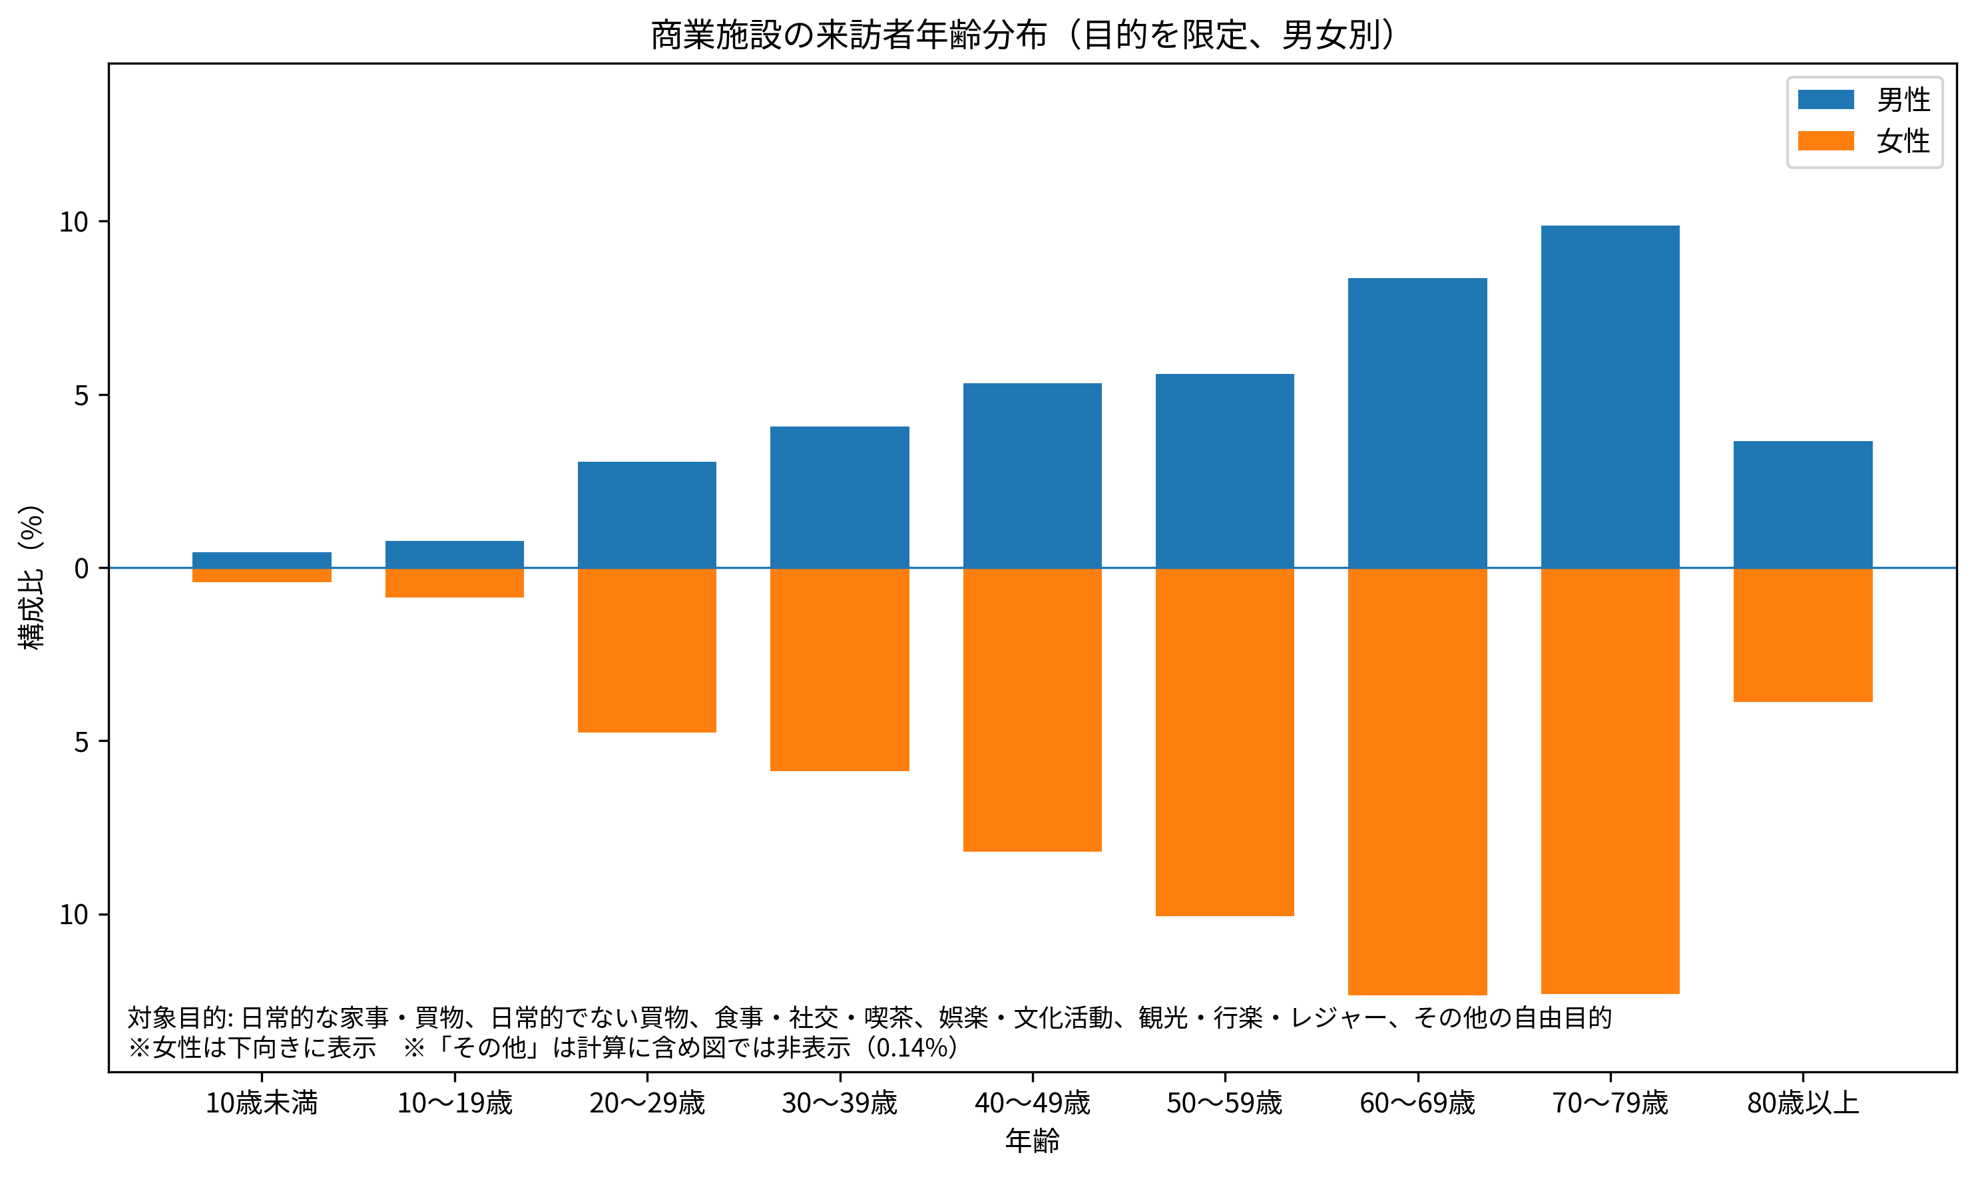
提案手法 ②来訪者属性分布の推定 商業施設の来訪者分布
商業施設については，到着施設を『大型規模小売店』とし，目的を『日常的な家事・買物』『日常的でない買物』『食事・社交・喫茶』『娯楽・文化活動』『観光・行楽・レジャー』『その他の自由目的』として抽出した。

